Slide 1


Slide 2
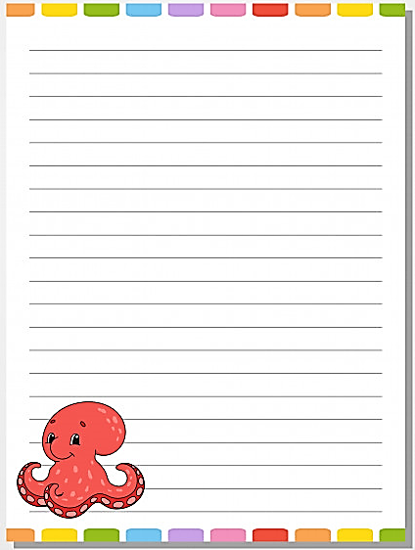

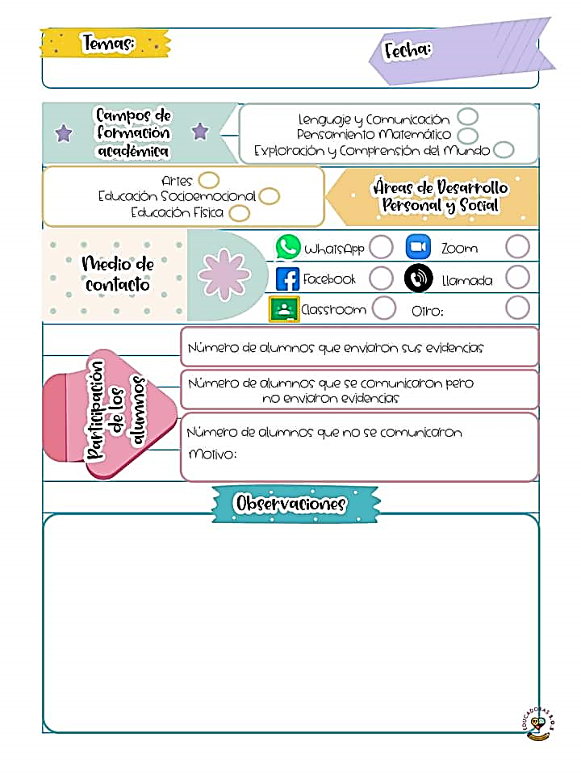

Diario de la alumna
Jardín de Niños “Victoria Garza Villarreal”
Educadora: Gabriela Morin de la Rosa. Practicante: Montserrat Vazquez Espinoza.
08/10/2020
En el transcurso del día 13 alumnos enviaron sus evidencias a la plataforma establecida.
Los padres de familia tienen la oportunidad de mandar todas las evidencias de las semanas el día viernes.
El día de hoy, se realizaron tareas que empataran con el programa de aprende en casa II en donde se abordaron los temas del campo de pensamiento matemático, donde mediante varias estrategias se estuvo abordando la resta en colecciones.
Se tuvo una reunión con alumnos a las 11:00 por medio de la plataforma de Facebook a cargo de la maestra titular como demostración de las clases que se impartirán, abordando temas como el conteo, el mes en el que estamos y la estación del año, la reunión duro aproximadamente 30 minutos, después de un tiempo los niños se encontraban inquietos y se aplico la estrategia de un títere. Durante la reunión unieron 10 alumnos.

Slide 3
